Slide 1
História do Brasil
Aula 25: Ditadura Civil-Militar
13/10/2025
Natasha Mosley & Rafael Gota
19/04/2024

Slide 2
OBJETIVOS
Compreender o conceito de Ditadura e os primeiros Atos Institucionais dos Militares
Identificar e refletir sobre a Lei de Segurança Nacional e Lei da Imprensa;
Analisar a conjuntura social e política pré-AI-5;

Slide 3
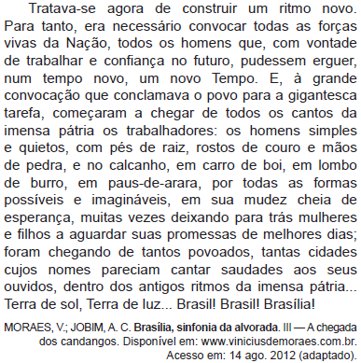
ENEM 2019
No texto, a narrativa produzida sobre a construção de Brasília articula os elementos políticos e socioeconômicos indicados, respectivamente, em:
A) Apelo simbólico e migração inter-regional.
B) Organização sindical e expansão do capital.
C) Segurança territorial e estabilidade financeira.
D) Consenso partidário e modernização rodoviária.
D) Perspectiva democrática e eficácia dos transportes.

Slide 4
Gabarito: A
A construção de Brasília realizada durante o governo JK era vista como símbolo de modernização e integração, ambos centrais no Plano de Metas do então presidente. O apelo simbólico pode ser percebido no texto já que a narrativa evidencia a construção de um novo “tempo”. Do ponto de vista sociocultural, a migração de milhares de trabalhadores, sobretudo do norte e do nordeste foi central para viabilizar o projeto.

Slide 5
Comando Supremo da Revolução
"Eleição" do primeiro presidente, Castelo Branco, pós Golpe de 64 e criaram o Ato Institucional 01.
AI 1: Ato Institucional (medidas de leis do executivo que não podem ser contestada pelo legislativo e judiciário): instaura a ditadura criando limites ao legislativo, aumentando poderes do Executivo e tirando direitos políticos de pessoas ligadas ao PTB (João Goulart, Luis Carlos Prestes, Paulo Freire).

Slide 6
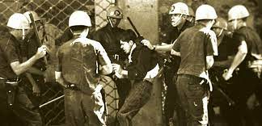
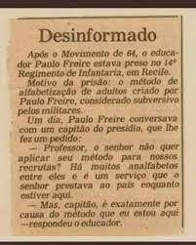
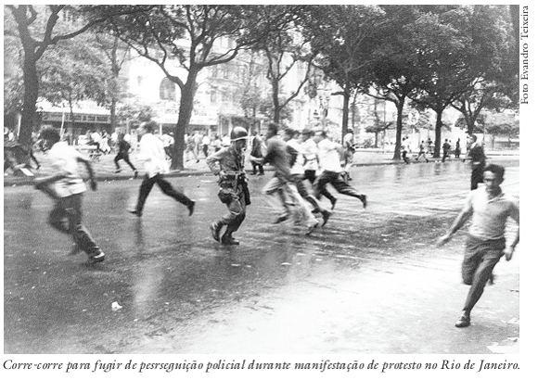

Slide 7
Governo Castelo Branco (64 – 67)
Construção do aparato repressor e controlador: formava-se ali a tentativa de limpeza política, controle social e a formação de uma Constituição que daria muitos poderes ao presidente militar.
AI 2: Extinguiu o pluripartidarismo e instaura o bi partidarismo: MDB (Movimento Democrático Brasileiro – oposição permitida) e ARENA (Aliança Renovadora Nacional – governista).
AI 3: Eleições indiretas para Governadores e prefeitos de grandes cidades.
AI 4: Fechamento do Congresso Nacional e reabertura (retirada e cassação de candidatos opositores) para publicação da Constituição de 1967, este documento acaba reunindo todos os outros atos em um documento único.

Slide 8
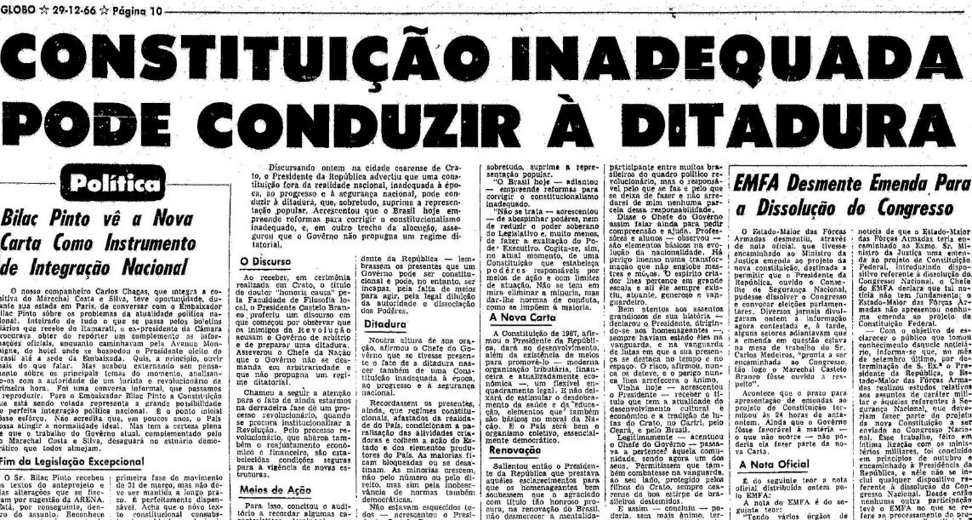
Crise econômica e desconfiança
Alguns setores que apoiaram a chegada dos militares ao poder passam a olhar com desconfiança o início da repressão, censura e perda de liberdade a partir da aprovação da Lei da Imprensa e da Lei de Segurança Nacional (pg. 203).
http://memoriasdaditadura.org.br/saibamais/lei-de-seguranca-nacional-de-1967/ https://br.historyplay.tv/hoje-na-historia/governo-militar-sanciona-lei-de-imprensa

Slide 9
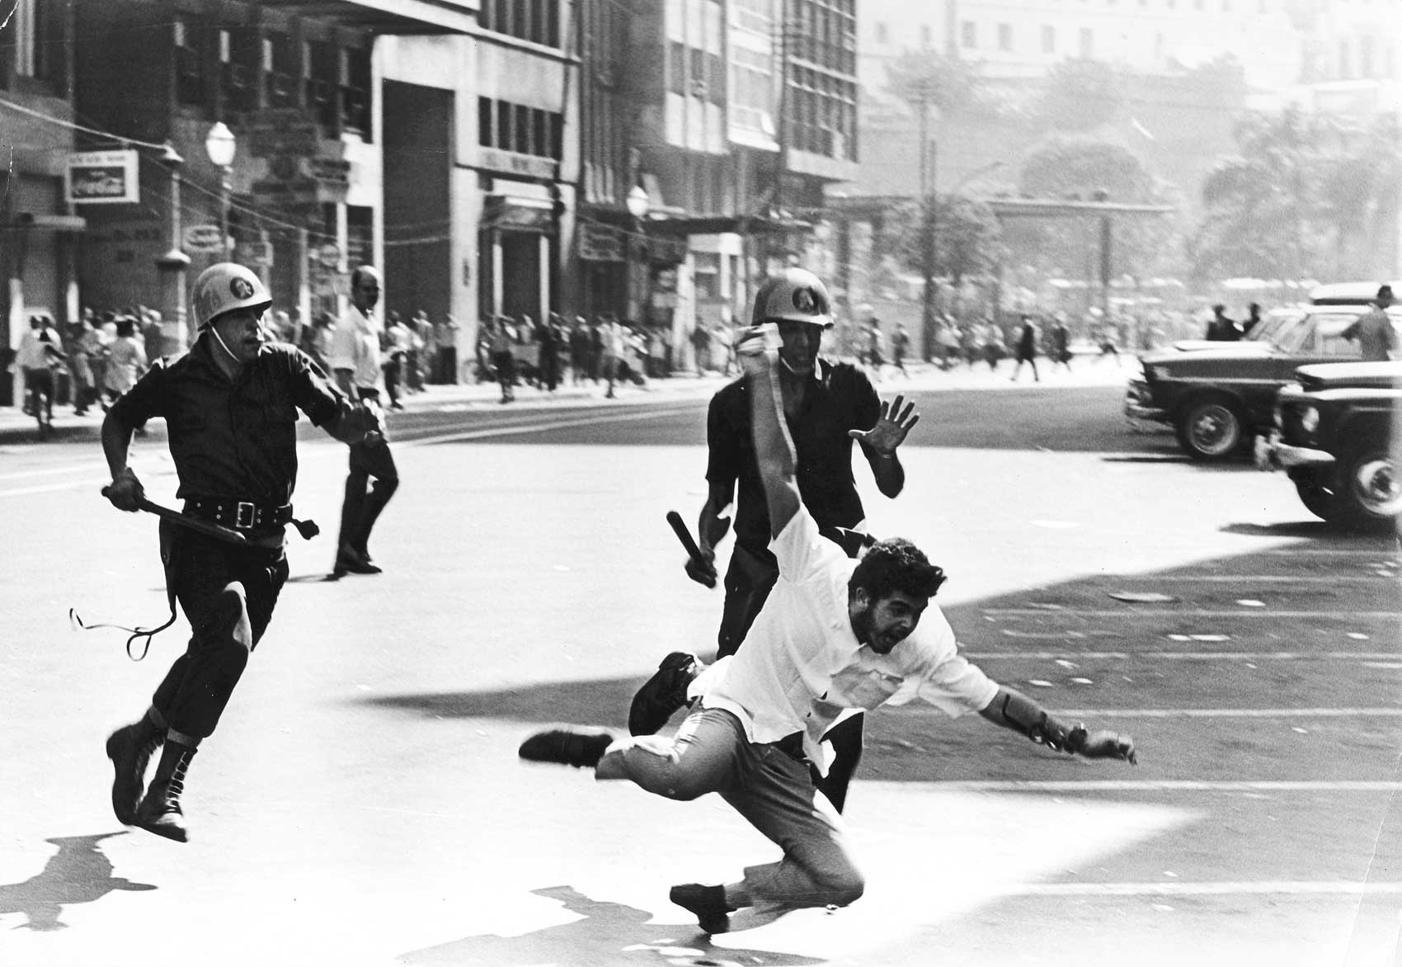
Linha Dura
Período entre 1967 e 1974, foi marcado pela vitória da chamada “linha dura” dos militares. As eleições indiretas foram vencidas pelos Generais Arthur da Costa e Silva e Emílio G. Médici. Este momento foi marcado pelo crescimento dos movimentos de oposição, pela reação violenta e repressiva do governo e o chamado “milagre econômico” seguido de forte discurso nacionalista.

Slide 10
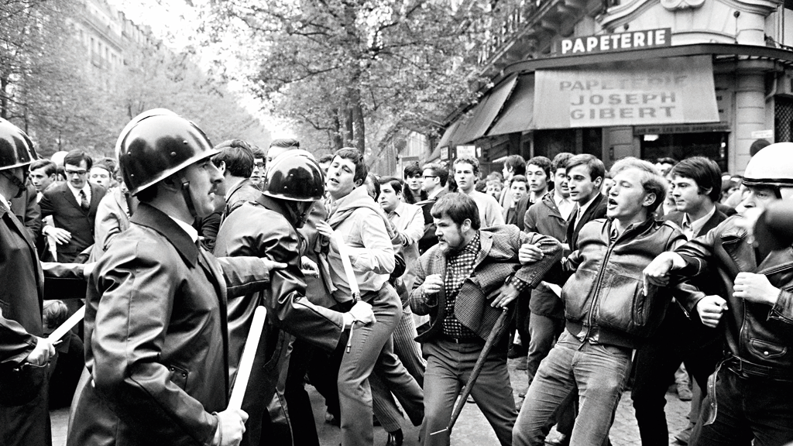
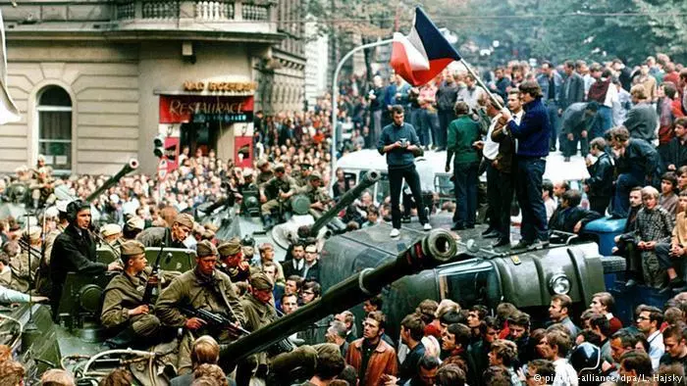
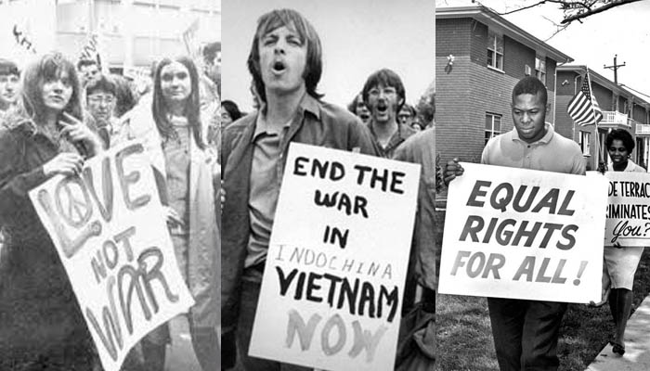
1968: o ano da Utopia
https://www.youtube.com/watch?v=kcWucAUWQOA

Slide 11
1968 no Brasil
Movimento estudantil: Parte da juventude de classe média a partir da Une e grupos secundaristas organizaram protestos e manifestações anti Ditadura (É proibido proibir).
Artistas: músicos, artistas plásticos, poetas, escritores se envolveram em produções das mais variadas contra o regime militar e a censura a cultura.
Operários: Sindicatos em MG e SP surgem com objetivo de impedir demissões, brigar por melhores salários e condições de trabalho e o fim da repressão policial ao direito de greve.
Frente Ampla: políticos como Carlos Lacerda, Jk, Jânio Quadros entre outros tentaram fundar um novo partido para fazer de fato oposição da Ditadura e pedir o retorno do poder aos civis.

Slide 12
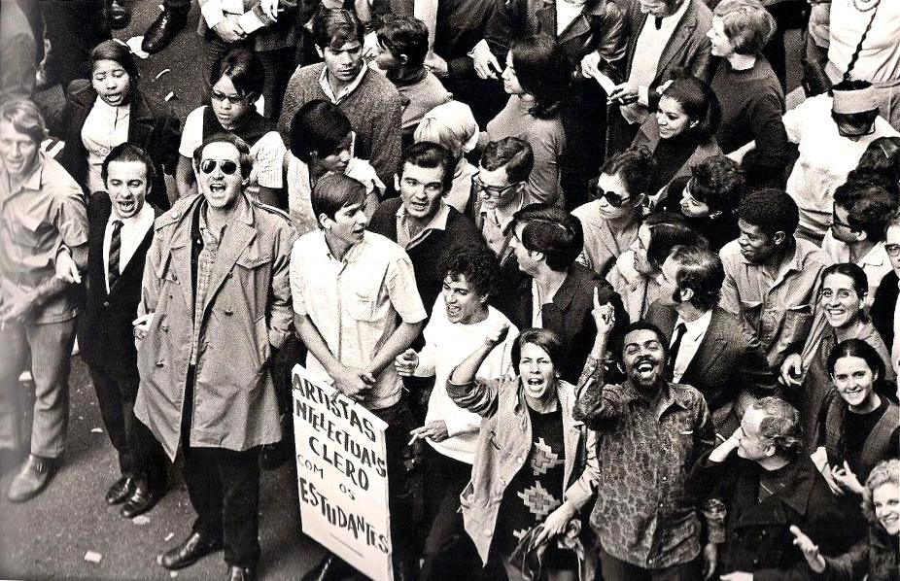
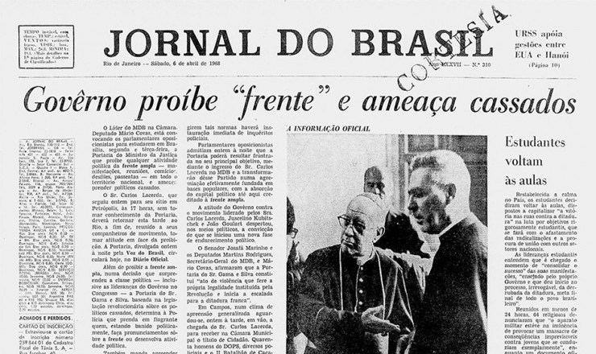
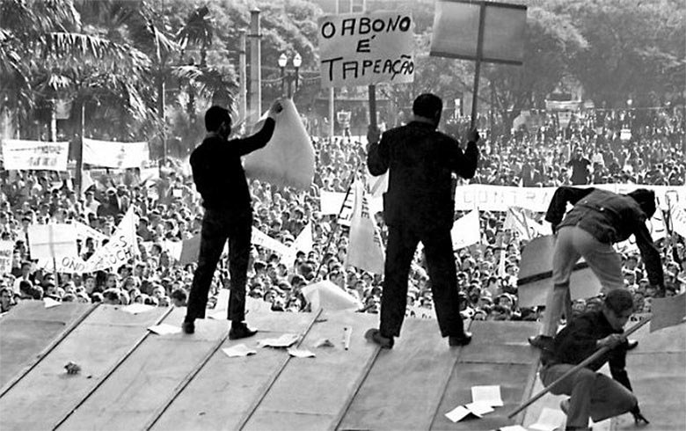
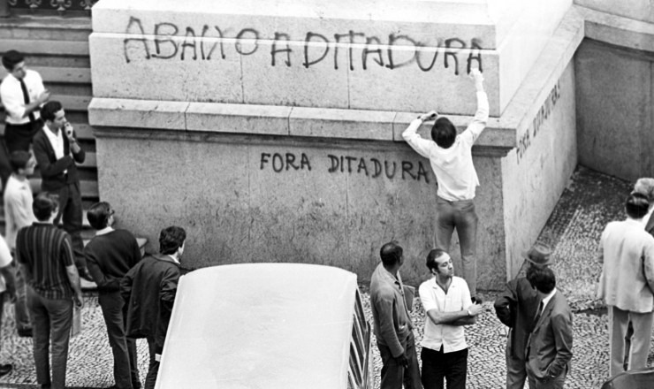

Slide 13
Passeatas estudantis e greve: 1968
“Morre um menino, poderia ser seu filho”: Morte do secundarista Edson Luís, 17 anos, no Restaurante Calabouço. (Março) http://memorialdademocracia.com.br/card/mataram-um-estudante-podia-ser-seu-filho
“Sexta feira sangrenta”. http://memorialdademocracia.com.br/card/sexta-feira-sangrenta-28-mortos-nas-ruas (Junho)
“Passeata dos Cem mil” http://memorialdademocracia.com.br/card/passeata-dos-cem-mil-afronta-a-ditadura
http://memorialdademocracia.com.br/card/exercito-reprime-a-greve-de-osasco (greve de Osasco)

Slide 14
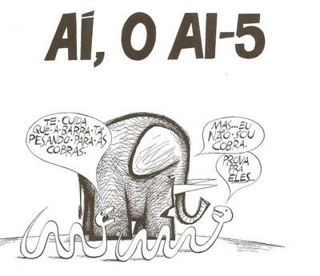
O Golpe dentro do golpe
AI-05: Instalação do “Terror de Estado” e fechamento do Congresso Nacional. Todo tipo de método de controle social é instalado com objetivo de reprimir oposicionistas. O Habeas Corpus deixa de existir, assim como a presunção de inocência. São criados órgãos estritamente repressivos (DOI – CODI) com base no tripé: censura, vigilância e tortura. https://www.youtube.com/watch?v=wmULMwCMqW4 http://memorialdademocracia.com.br/card/regime-usa-discurso-para-baixar-o-ai-5

